Slide 1
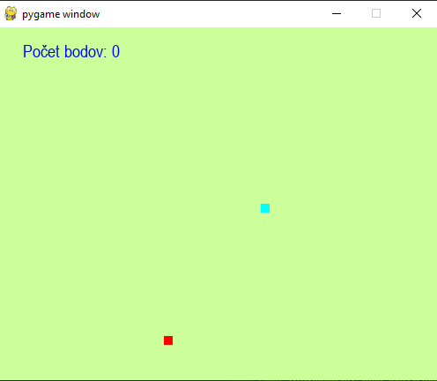
Hungry Snake
Adam Mikula

Slide 2
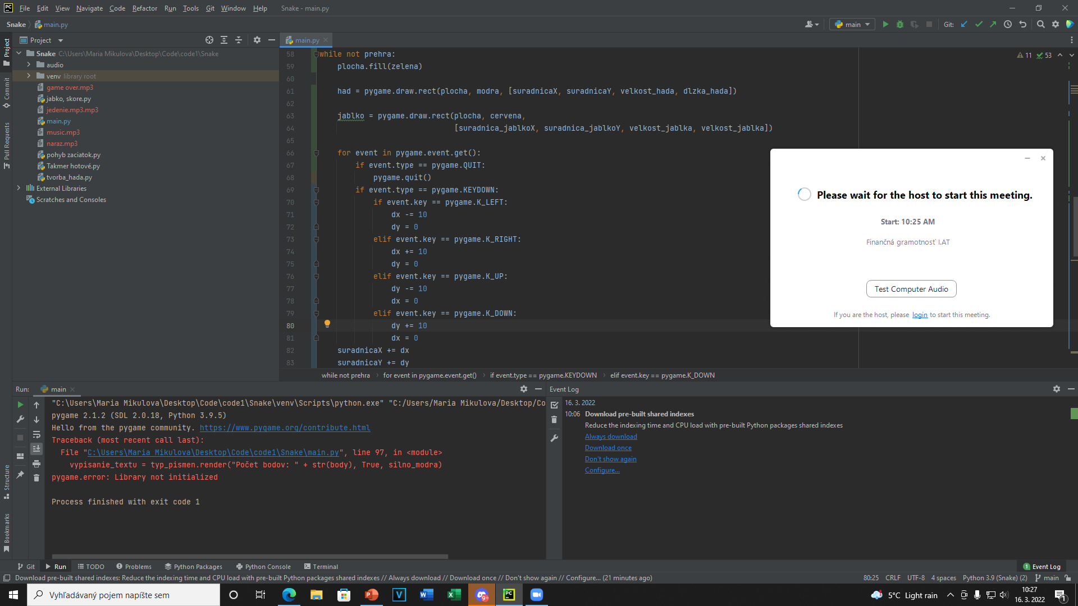
Pohyb
Pygame event – umožnuje pohyb hada a vypnutie hry pomocou vybraných kláves.
Pygame.KEYDOWN - ak je stlačena klavesa, stane sa činnosť.
Event.key – umožňuje zadefinovať určitú klávesu.

Slide 3
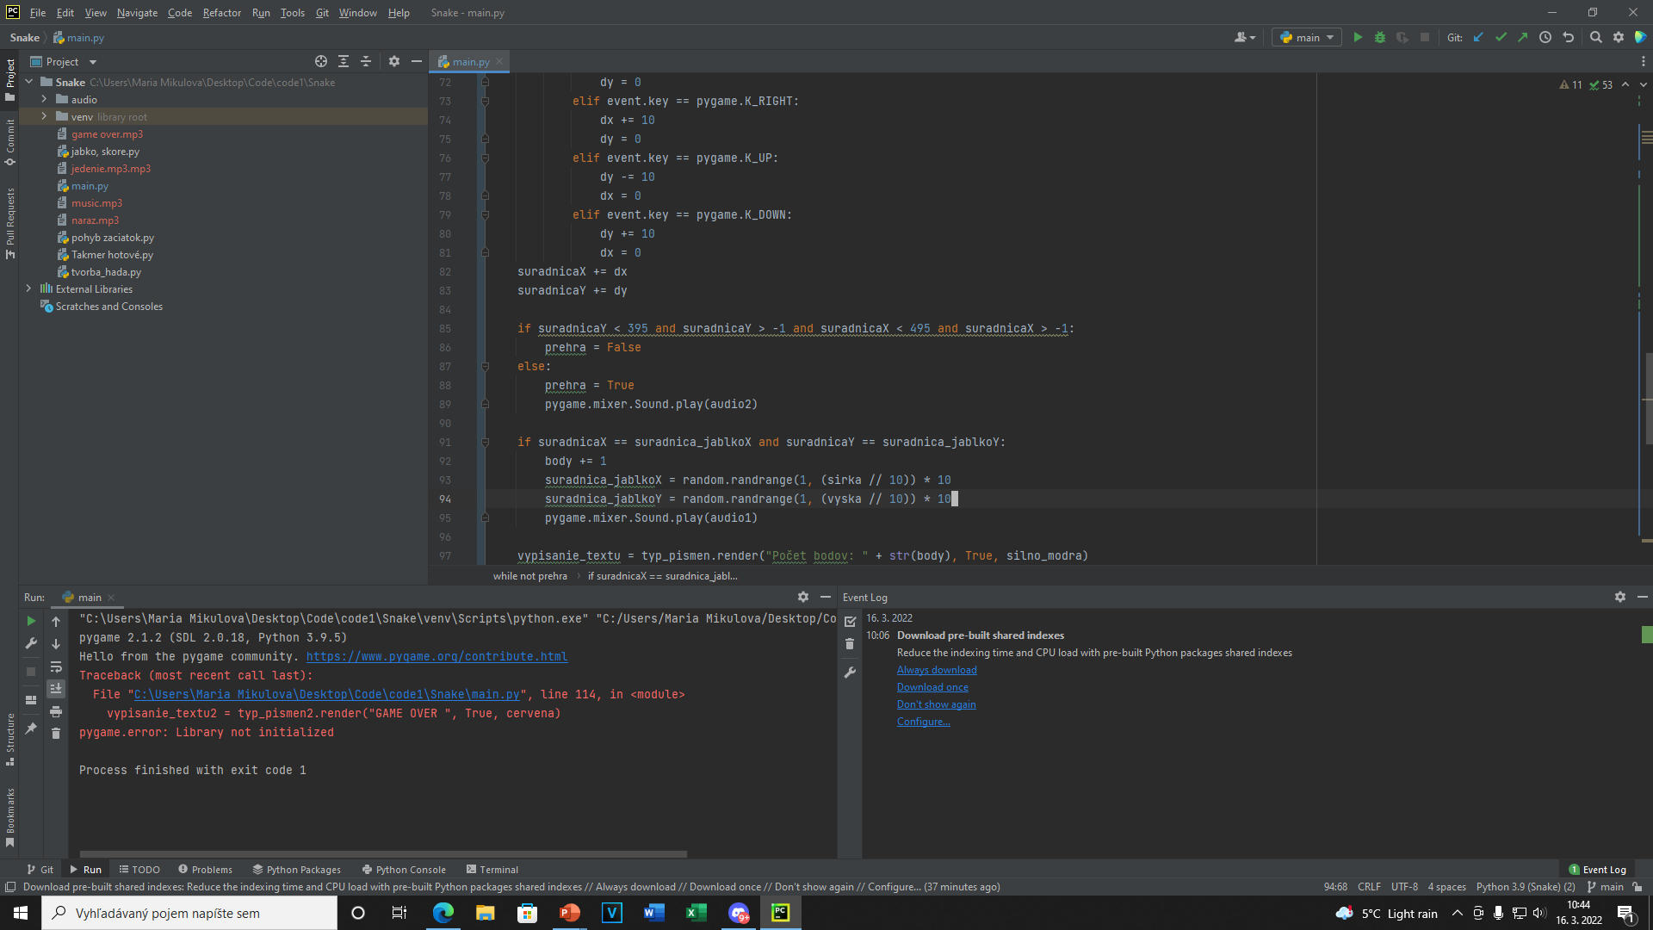
Podmienka
Podmienka = keď sú súradnice hada a ovocia rovnaké.
Pripíše sa 1 bod.
Jablko zmeni súradnice.
Zapne sa audio

Slide 4
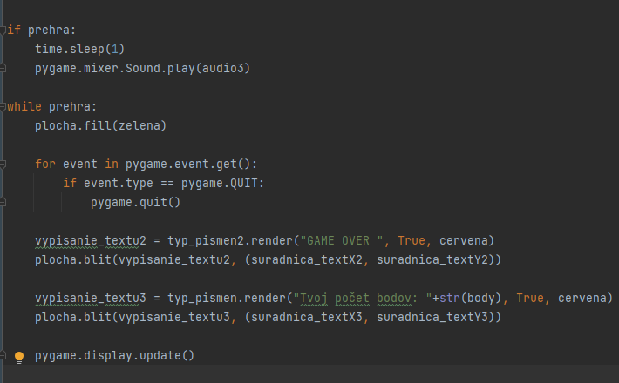
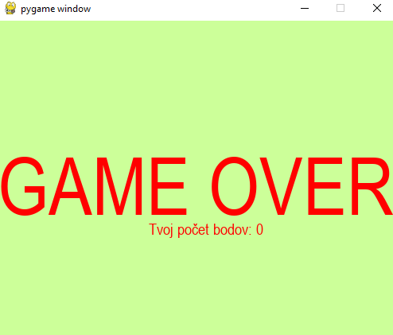
Prehra
Hra sa na sekunu pozastaví.
Spusti sa audio.
Zmeni sa farba plochy.
Event umožní vypnuť hru.
Vypíšu sa texty.
.

Slide 5
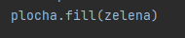
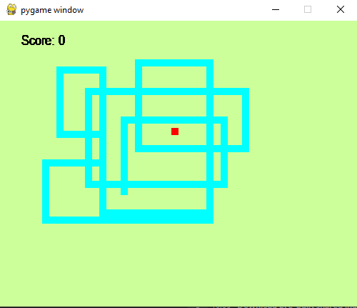
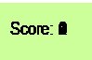
Problém

Slide 6
Ďakujem za pozornosť

